Slide 1
Михаил Васильевич Ломоносов
Окружающий мир 4 класс

Slide 2
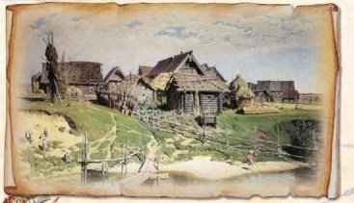
д. Денисовка около села Холмогоры Архангельской губернии

Slide 3
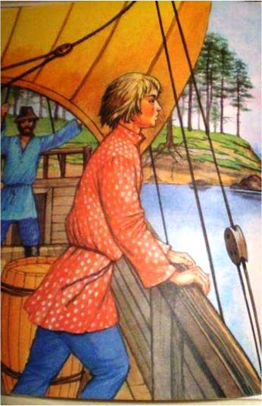
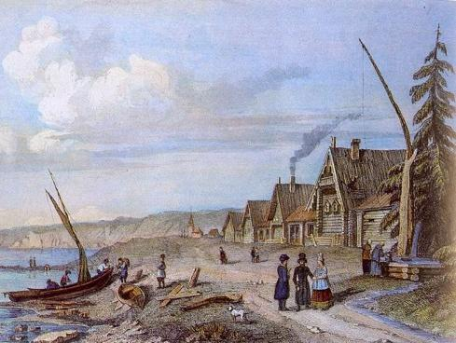
Помощник отца крестьянина - помора

Slide 4
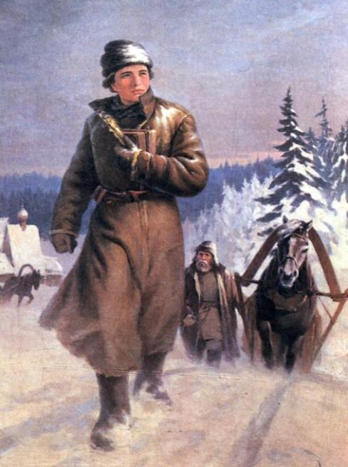
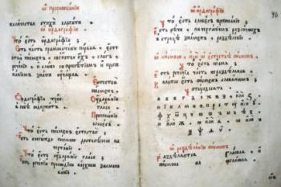
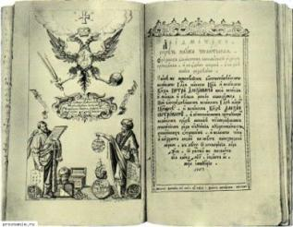
Жажда знаний

Slide 5
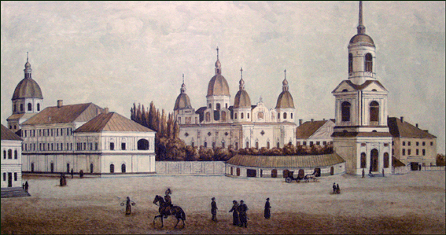
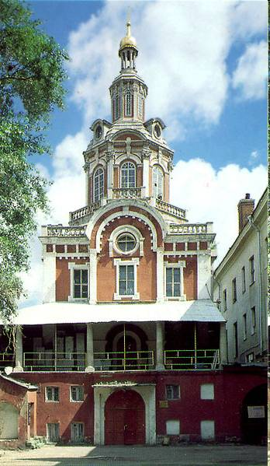
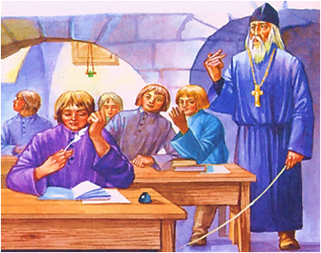
Славяно – греко – латинская академия
Киево-Могиля́нская акаде́мия

Slide 6

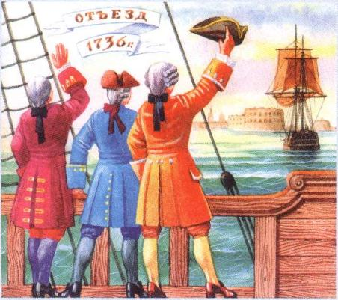
Талант, упорство и трудолюбие ученика
М. В Ломоносова

Slide 7
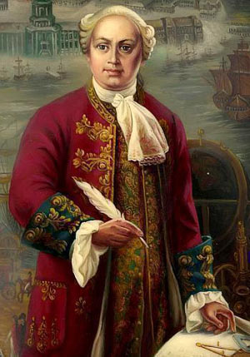
В самых различных областях знаний раскрылся талант Ломоносова.
Прославился как физик, химик, геолог, поэт, художник, астроном, географ, историк.

Slide 8
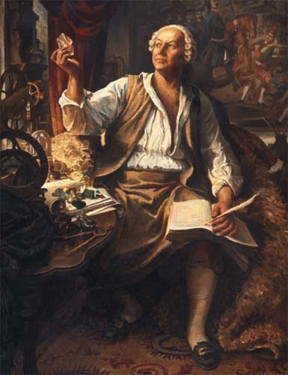
Открытия Ломоносова
Организовал первую в России химическую лабораторию./Химия/
Развивал атомно-молекулярные представления о строении вещества /физика/
Создал ряд оптических приборов.
Открыл атмосферу на Венере.
Описал строение Земли.
Объяснил происхождение многих полезных ископаемых и минералов.
Опубликовал руководство по металлургии.
Подчеркивал важность исследования Северного морского пути и освоения Сибири.
Автор трудов по русской истории.
Под его руководством построена фабрика цветного стекла.
Открыл мастерскую для набора мозаичных картин.
По инициативе Ломоносова основан Московский университет (1755).

Slide 9
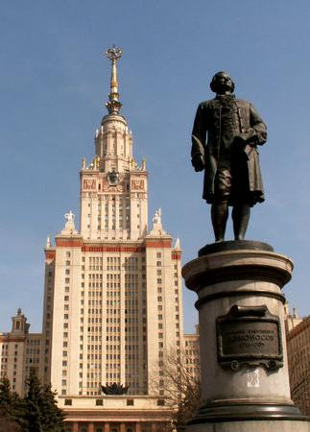
Московский университет (1755г.)

Slide 10
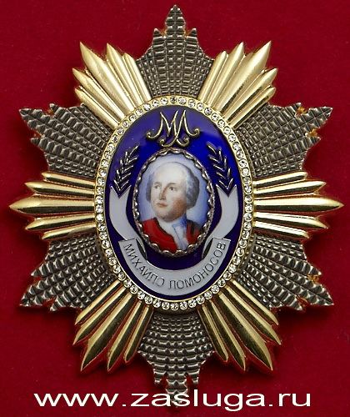
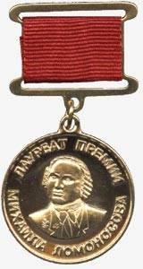
В наши дни российским и иностранным учёным за выдающиеся работы в области естественных наук присуждается золотая медаль имени М.В. Ломоносова.

Slide 11
Использованные ресурсы
источник шаблона: http://pedsovet.su
http://www.sfu-kras.ru/staff/9069
http://ivmk.net/lithos-gotkr15.htm
http://lomonosov300.ru/pictkonkurs_showfotos_pager-pictkonkurs_set_472.9.html
http://www.labirint.ru/screenshot/goods/49887/5/
http://blog.rgub.ru/blog/2011/09/k-300-letiyu-m-v-lomonosova/
http://museum-old.lomic.ru/zal1.html
http://fourline.ru/zagadki_istorii/mify_o_rossiia_dikaya_moskoviya.html
http://works.tarefer.ru/44/100409/index.html
http://virtmuseum.aonb.ru/z6/z6_gram2.html
http://proznanie.ru/teacher/?class=7historyRus&content=c31b25414c51abd61127629c52325916
http://lomonosov.aonb.ru/?id=14
http://nnm.ru/blogs/spiridonn/mihail-vasilevich-lomonosov-polnoe-sobranie-sochineniy/
http://www.ukma.kiev.ua/subsite/390rokiv/nekropol/index.php
http://syt.edu.severodvinsk.ru/web/2011/francyzova/index.htm
https://www.russian-belgium.be/node/53633
http://news.emind.ru/news/show/1720
http://img12.nnm.ru/0/0/8/8/0/00880fb0920af660ea656f6094c96f57_full.jpg
http://lenta.ru/news/2010/11/30/prize/
http://aforizmyi.ru/5110-0111s_img36165.html
http://nobelru.narod.ru/Lomonosov/Lomonosov3.jpg
http://zasluga.ru/catalog_photos/lomonosov1.jpg

